Slide 1
МУЛЬТИМЕДИЙНОЕ ДИДАКТИЧЕСКОЕ ПОСОБИЕ
ДЛЯ СТАРШЕГО ДОШКОЛЬНОГО ВОЗРАСТА
«МОЯ СЕМЬЯ»
Компетенция: «Использование
информационно- коммуникативных
технологий в образовательной
деятельности с детьми»
Воспитатель:
Ростова В.В.

Slide 2
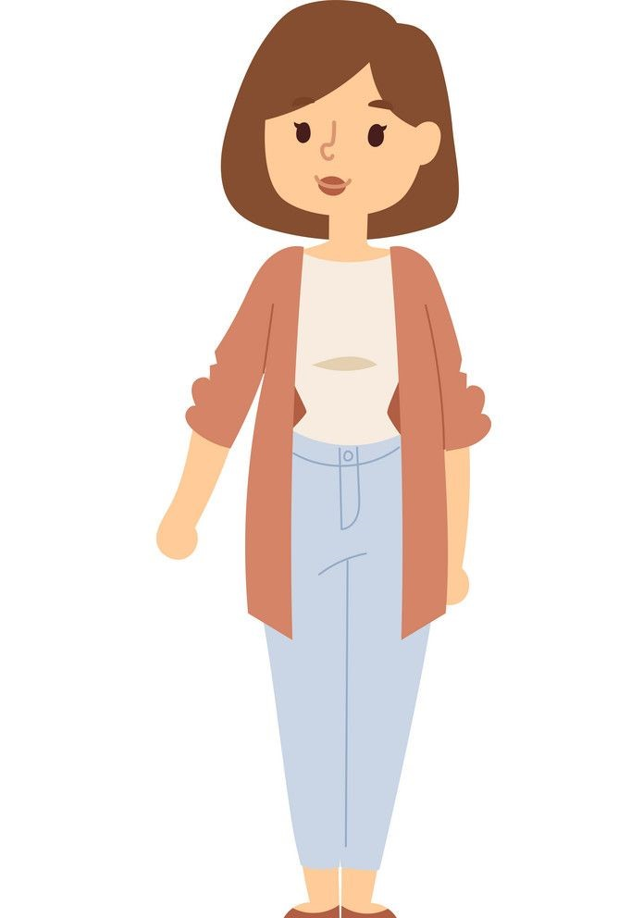
Самая милая, самая славная,
Самая добрая, самая главная.
Кто же она? Я отвечу вам прямо.
Это, конечно, любимая ...

Slide 3
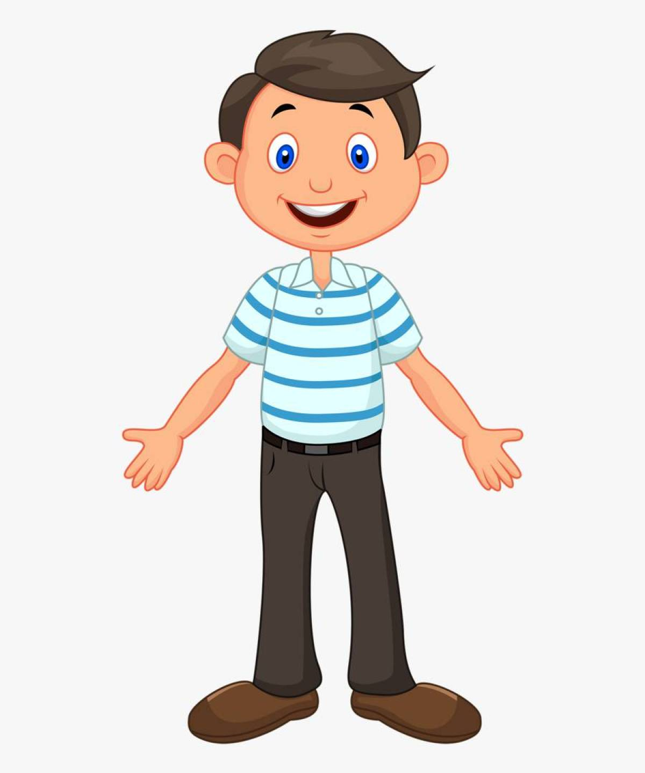
Кто научит гвоздь забить,
Даст машиной порулить
И подскажет, как быть смелым,
Сильным, ловким и умелым?
Все вы знаете, ребята, —
Это наш любимый …

Slide 4
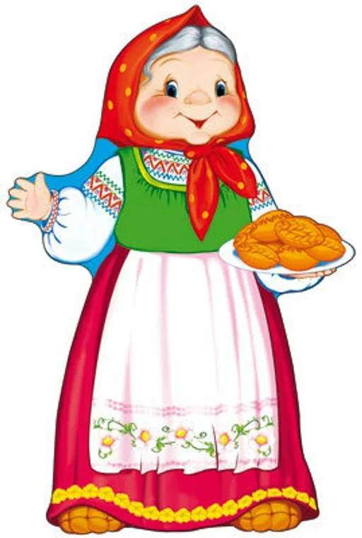
Есть она у Колобка, Есть у Красной Шапочки, Всех любимее она — Это наша...

Slide 5
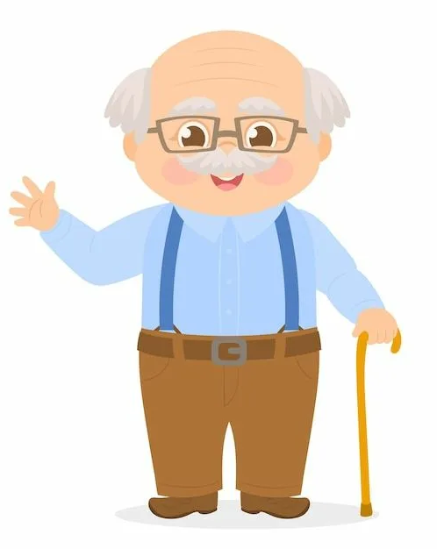
На его лице морщины,
В волосах видны седины.
Этот домоседушка —
Наш любимый …

Slide 6
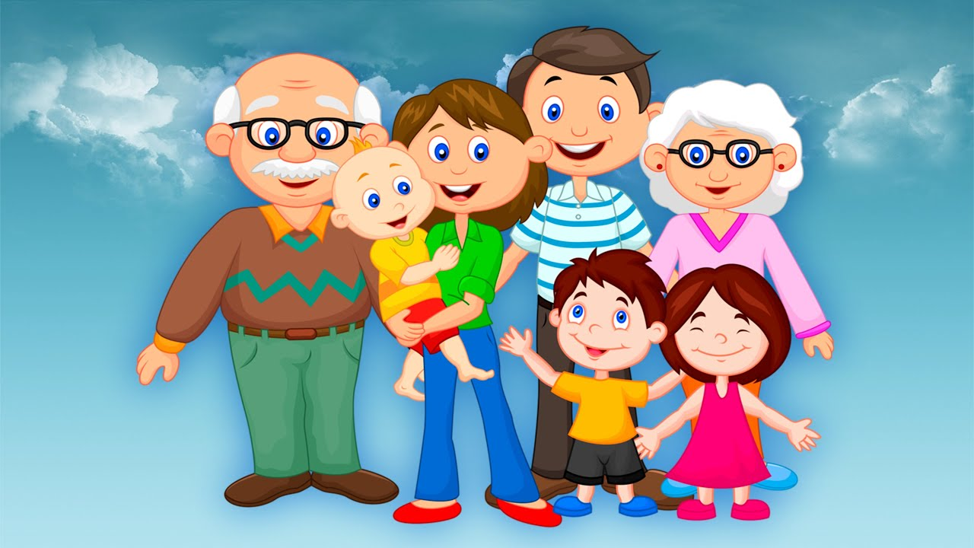
МОЯ СЕМЬЯ

Slide 8
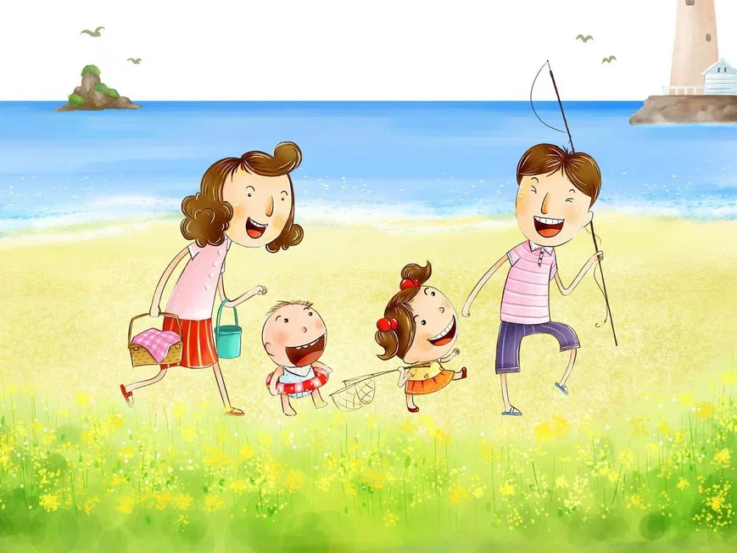
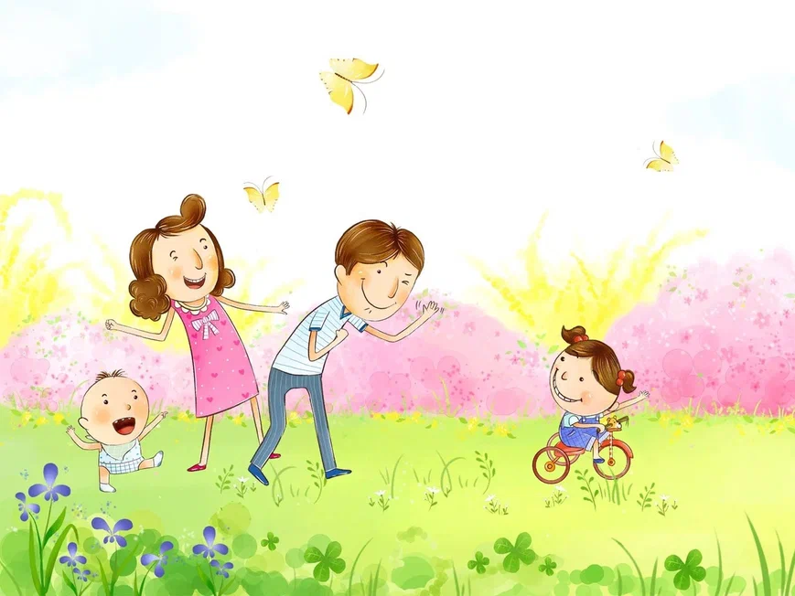
КАКИЕ ТРАДИЦИИ СУЩЕСТВУЮТ В СЕМЬЕ

Slide 9
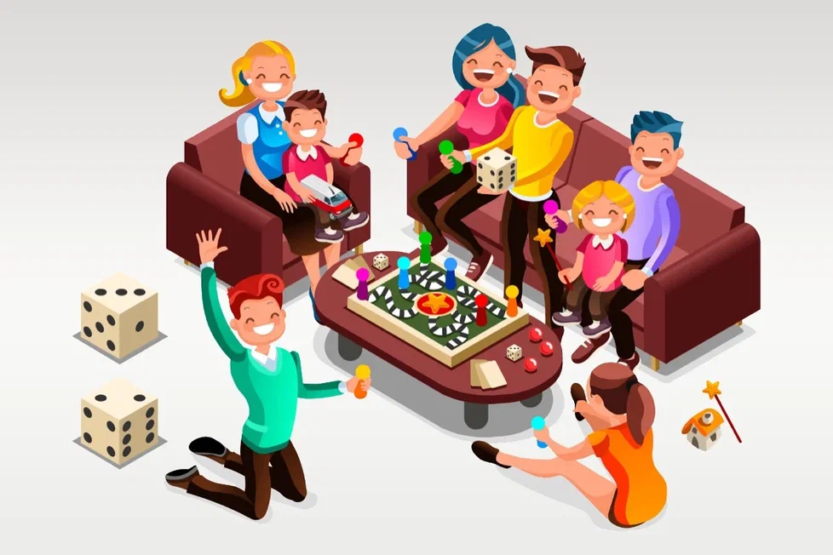
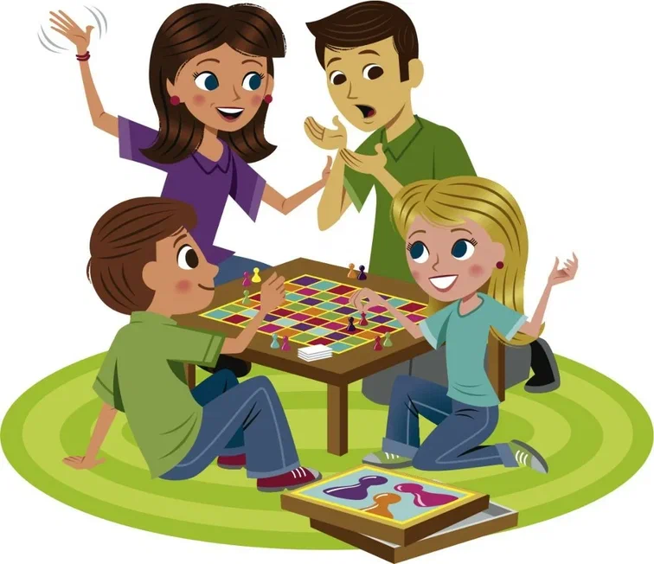
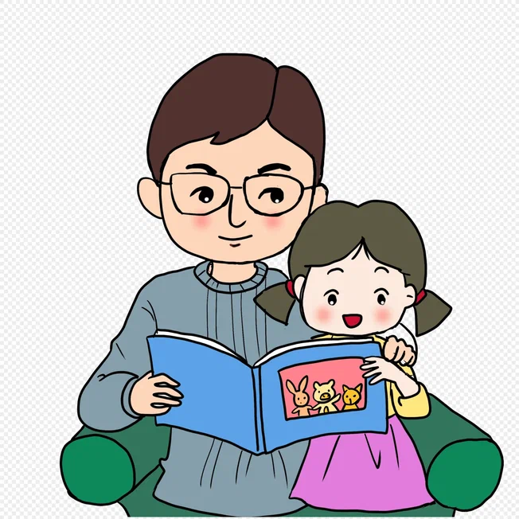

Slide 10
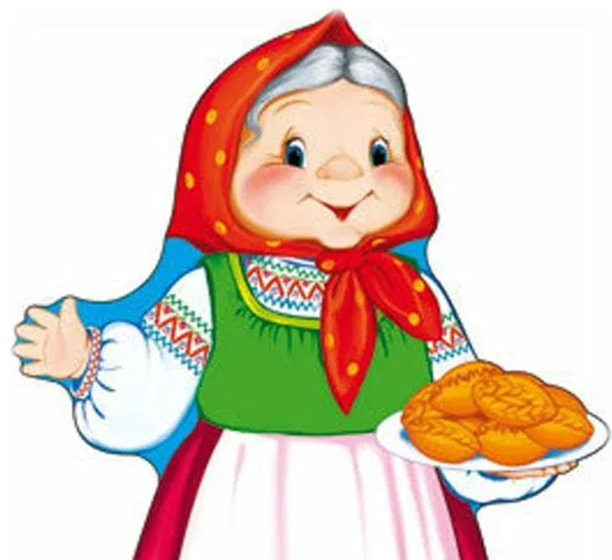
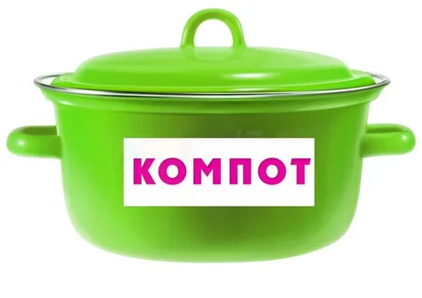

Slide 11
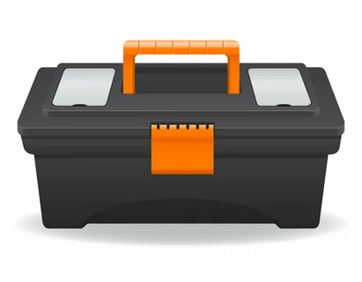

Slide 12
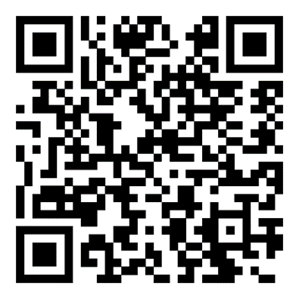
ГОТОВЫ К СОТРУДНИЧЕСТВУ!
г. Самара, мкр. Крутые Ключи, ул. Мира д.91
Тел.: (846) 254-81-47
e-mail: doo2@samara.edu.ru

